Slide 1
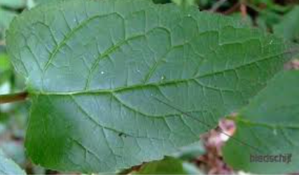
Het blad

Slide 2
Doel van het blad
Opnemen van licht omzetten naar voeding (suiker)
→ = fotosynthese (bladmoes, bl.groenkorrels)
Verdamping (regelen van de spanning/druk in de plant)
→ via de huidmondjes

Slide 3
Opdracht; Bladherbarium
Zoek 1 blad waarbij alle 9 onderdelen van het blad duidelijk zichtbaar zijn. Benoem deze ook.
Zoek minimaal 10 verschillende bladeren.
Droog het blad (persmethode).
Schrijf de Latijnse en Nederlandse naam van het materiaal erbij.
Zet de vorm, nervatuur, bladrand en insnijding erbij.

Slide 4
Bladvormen
Meest voorkomende vormen van de bladschijf:
1. rond
2. eirond
3. langwerpig
4. lancetvormig
5. driehoekig
6. hartvormig

Slide 5
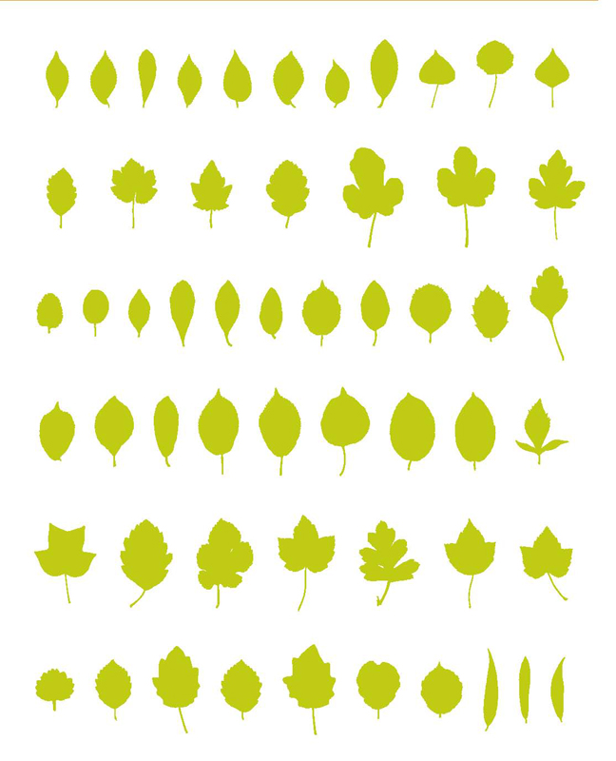

Slide 6
Nervatuur

Slide 7
Bladrand

Slide 8
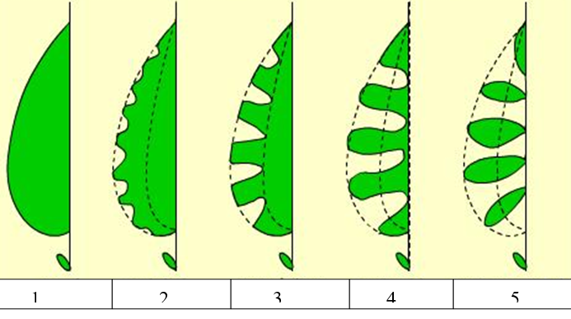
Insnijding van het blad

